Slide 1
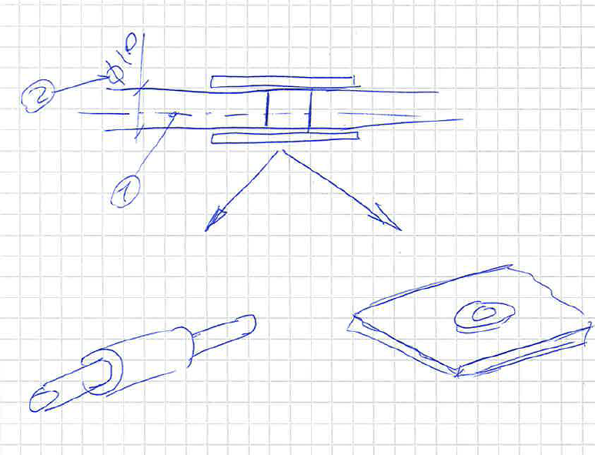
PLTE Plateforme Technique
Design of testing machines for geomechanic
Etabli par:
Mermod Adrien
Avril 2025
Notes:
1
29.04.2025
Speaker
NAME EVENT / NAME PRESENTATION

Slide 2
Table of contents
Introduction
Need Definition
Functional Study
Kinematics
Architecture
Drawings and Diagrams
Technological
Assembly tolerance
Introduction - Need Definition – Functional Study – Kinematics - Architecture – Drawings and Diagrams - Technological – Assembly tolerance
Notes:
2
29.04.2025
Speaker
NAME EVENT / NAME PRESENTATION

Slide 3
The design of a machine is a complex process that requires a methodical approach, combining technical knowledge, safety standards, and a thorough understanding of the client’s needs. It begins with the analysis of requirements, which involves identifying the functions to be fulfilled, the operating conditions, and environmental constraints. The fundamental starting point is the functional specifications document, which guides the technical choices. Next comes the pre-sizing phase, where initial solutions are evaluated in terms of materials, geometry, and technology. These choices are then refined during the sizing phase, which includes mechanical calculations (pressure, temperature, allowable stresses). Once the design is validated through the creation of a general assembly drawing that serves as a contract between the parties, the project is finalized with the preparation of manufacturing drawings, which precisely outline the technical specifications of each component. These detailed plans will serve as a reference during manufacturing, quality control, and machine assembly.
Introduction
Introduction - Need Definition – Functional Study – Kinematics - Architecture – Drawings and Diagrams - Technological – Assembly tolerance
Notes:
La conception d’une machine est un processus complexe qui requiert une approche méthodique, alliant connaissances techniques, normes de sécurité et compréhension fine des besoins du demandeur. Elle débute par l’analyse du besoin, qui consiste à identifier les fonctions à assurer, les conditions de service, les contraintes environnementales. Le socle fondamental pour débuter et le cahier des charges fonctionnel qui, oriente les choix techniques. Vient ensuite la phase de prédimensionnement, où sont évaluées les premières solutions en termes de matériaux, de géométrie et de technologie. Ces choix sont ensuite affinés lors de l’étape de dimensionnement, qui intègre les calculs mécaniques (pression, température, contraintes admissibles).Une fois la conception validée par l’élaboration d’un dessin d’ensemble qui servira de contrat entre les parties, le projet se concrétise par l’élaboration des dessins de fabrication, qui traduisent précisément les spécifications techniques de chaque composant. Ces plans détaillés serviront de référence lors de la fabrication, du contrôle qualité, et de l’assemblage de la machine
-corps de métier
-comprendre le besoin
-compromis, matériaux, techologie
2d d’emsemble

Slide 4
In this course, we will go through the steps that lead to the creation of a preliminary 3D study on Inventor. We will explore the methods that can assist during the first three steps:
Definition of Requirements
Functional Study
Preliminary Design: Kinematics, Architecture, Technology
Detailed Design: Manufacturing Drawings
Prototyping: Manufacturing and Testing
Industrialization: In case of product commercialization
Introduction - Need Definition – Functional Study – Kinematics - Architecture – Drawings and Diagrams - Technological – Assembly tolerance
Notes:
Dans ce cours nous allons réaliser les étapes qui mènent à la réalisation d’un 3d d’étude préliminaire sur Inventor. Nous allons voir les méthodes qui peuvent aider durant les 3 premières étapes:
Etude fonctionnelle
Conception préliminaire : Cinématique, Architecture, Technologie
Conception détaillée : Dessins de fabrication
Prototypage : Fabrication et tests
Industrialisation: En cas de commercialisation du produit

Slide 5
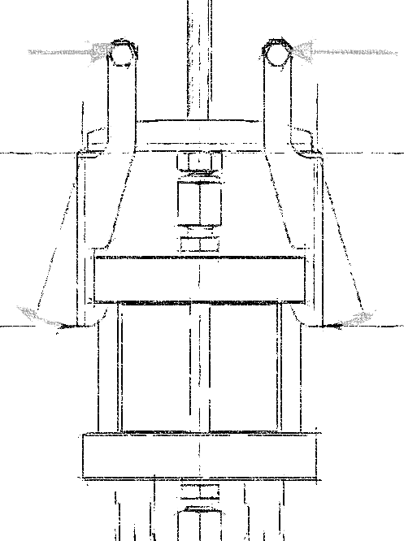
In this step, the goal is to define what the machine must do and establish the requirements and tolerances. Gathering all relevant information is crucial at this stage. For this step, we will primarily use the following tools: -Schematics -Functional Specifications Document
Need Definition
?
Introduction - Need Definition – Functional Study – Kinematics - Architecture – Drawings and Diagrams - Technological – Assembly tolerance
Notes:
Dans cette étape, il s’agit de définir ce que doit faire la machine et établir les exigences et tolérances. Récolter toutes les informations est indispensable à cette étape. Pour cette étape nous allons utiliser principalement les outils suivants: -Les schémas -Le cahier des charges fonctionnel

Slide 6
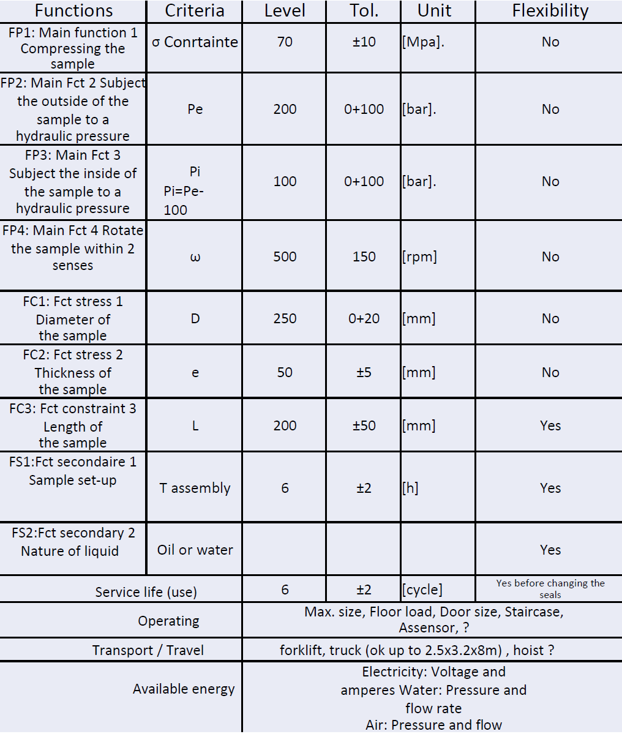
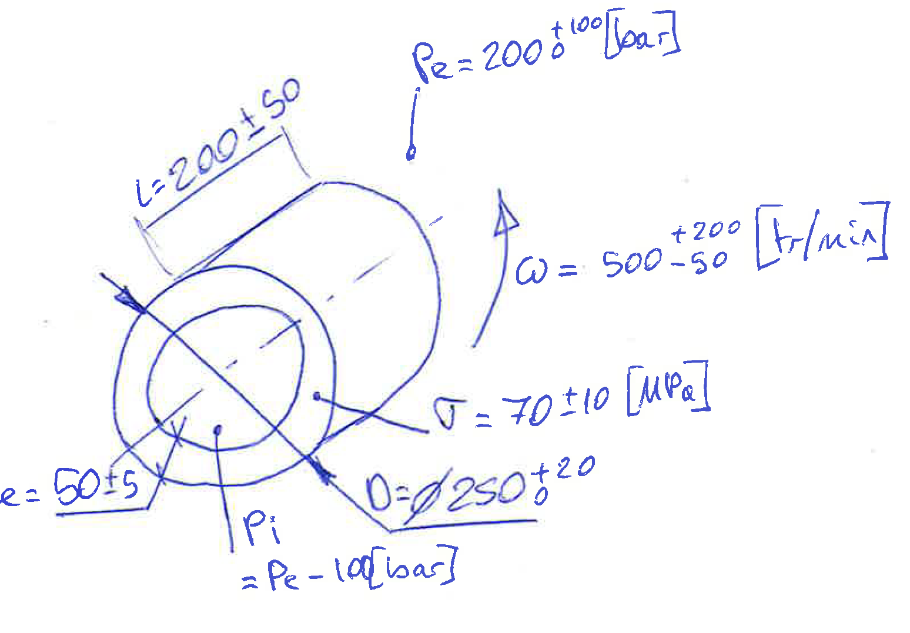
We will take the example of a rotary press "GiroPresse". This machine will apply an axial compression force on a concrete tube. Both external and internal pressure will be applied, while the tube will rotate around its axis.
Introduction - Need Definition – Functional Study - Kinematics - Architecture – Drawings and Diagrams - Technological – Assembly tolerance
Notes:
Nous allons prendre un exemple d’une presse rotative « GiroPresse ». Cette machine permettra d’appliquer une contrainte de compression axiale sur un tube en béton. Une pression externe et interne sera exercée, tandis que le tube sera en rotation autour de son axe.

Slide 7
The functional study briefly describes the operating cycles or steps and provides a clearer understanding of the mechanism. It also helps avoid design issues such as:
Functional Study
Pressure imbalance
Leakage
Inability to assemble
Static imbalance
Introduction - Need Definition – Functional Study – Kinematics - Architecture – Drawings and Diagrams - Technological – Assembly tolerance
Notes:
L’étude fonctionnelle décrit brièvement les cycles ou étapes de fonctionnement et permet une compréhension plus claire du mécanisme. Cela permet aussi d’éviter des problèmes de conception comme:

Slide 8
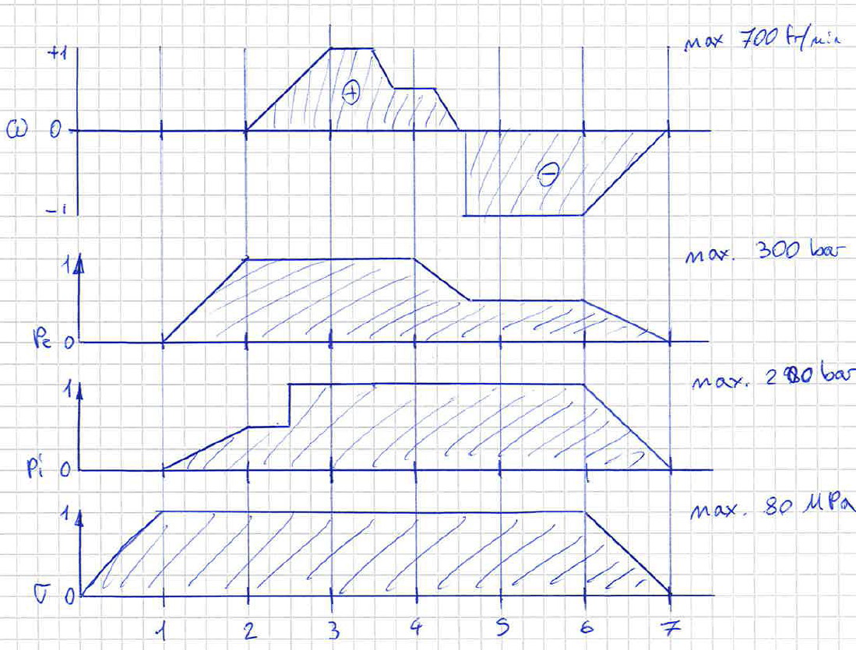
Simple diagrams provide important insights at this stage.
Introduction - Need Definition – Functional Study – Kinematics - Architecture – Drawings and Diagrams - Technological – Assembly tolerance

Slide 9
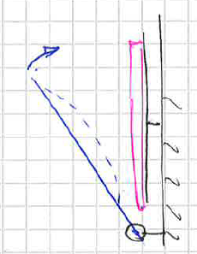
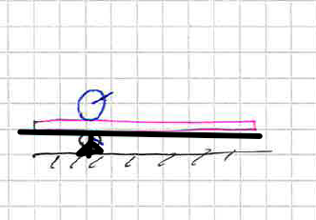
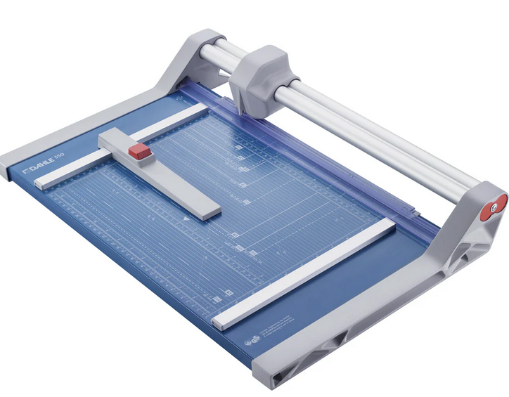
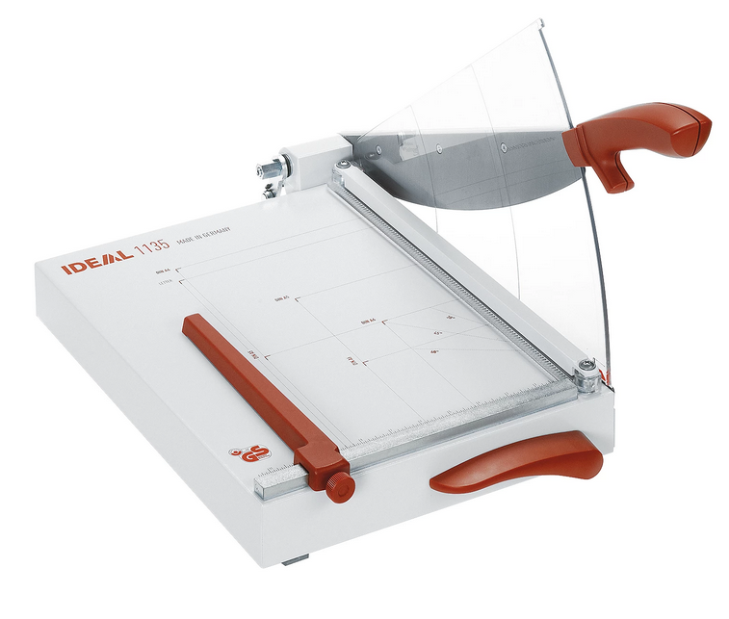
Kinematics
During the preliminary design phase, the kinematic diagram is a tool used to study different technical solutions in order to find the best compromise between feasibility, cost, and performance criteria. Often overlooked, as we generally have a clear idea of the machine we want to design. However, it is at this stage that we can truly "revolutionize" a machine. Below are two examples of a machine with the same function but two different kinematics.
Introduction - Need Definition – Functional Study – Kinematics - Architecture – Drawings and Diagrams - Technological – Assembly tolerance
Notes:
Durant la conception préliminaire, le schéma cinématique est un outil un outil qui permet d’étudier différentes solutions techniques afin de trouver le meilleur compromis entre des critères de faisabilité, coûts et performances. Souvent peu étudiés, car on a généralement une idée claire de la machine que l'on souhaite réaliser. Pourtant, c'est à cette étape que l'on peut véritablement « révolutionner » une machine. Ci-dessous 2 exemples d’une machine qui à la même fonction mais deux cinématiques différentes

Slide 10
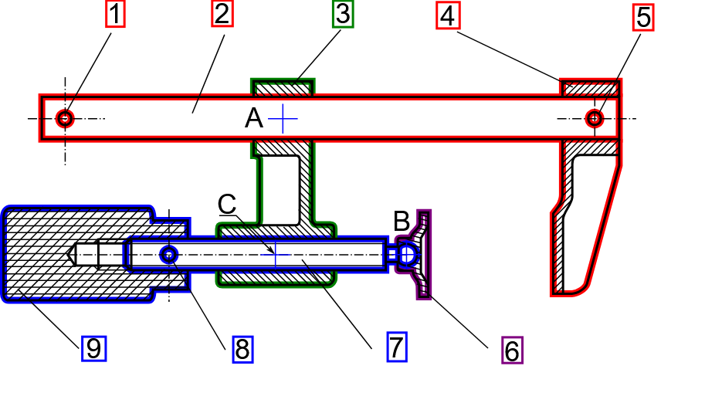
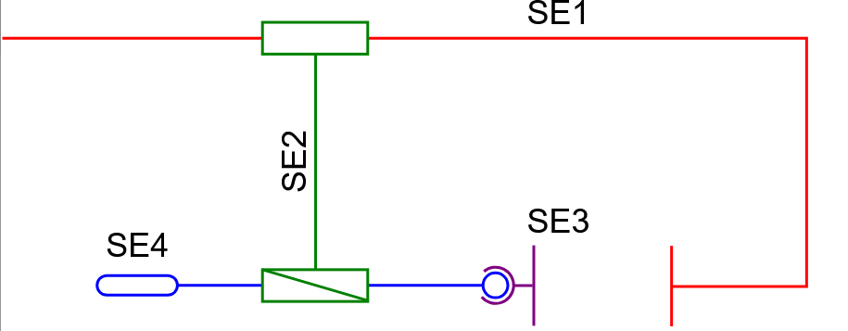
What is a mechanism
Moving body (assembly of parts)
+
Connections
+
Fixed body (world, frame, or base)
Use a color code for parts belonging to the same kinematic class.
Parts 7, 8, and 9 form a single body.
Parts 2, 4, and 5 form a single body.
Kinematic chain
https://fr.m.wikiversity.org/wiki/Fichier:Serre-joint_schema_cinematique.svg
Introduction - Need Definition – Functional Study – Kinematics - Architecture – Drawings and Diagrams - Technological – Assembly tolerance

Slide 11
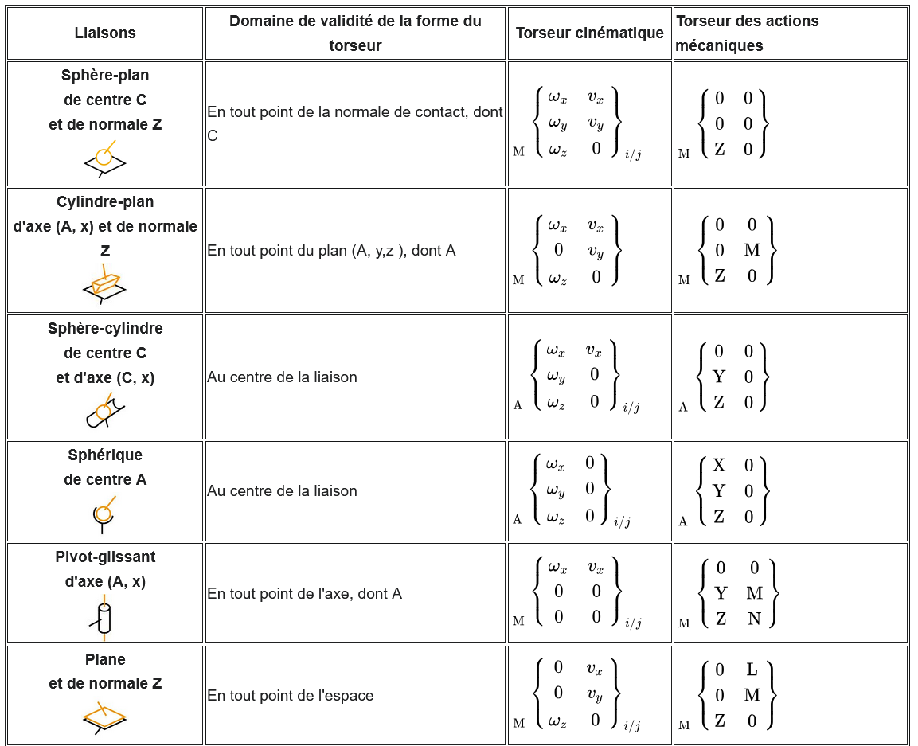
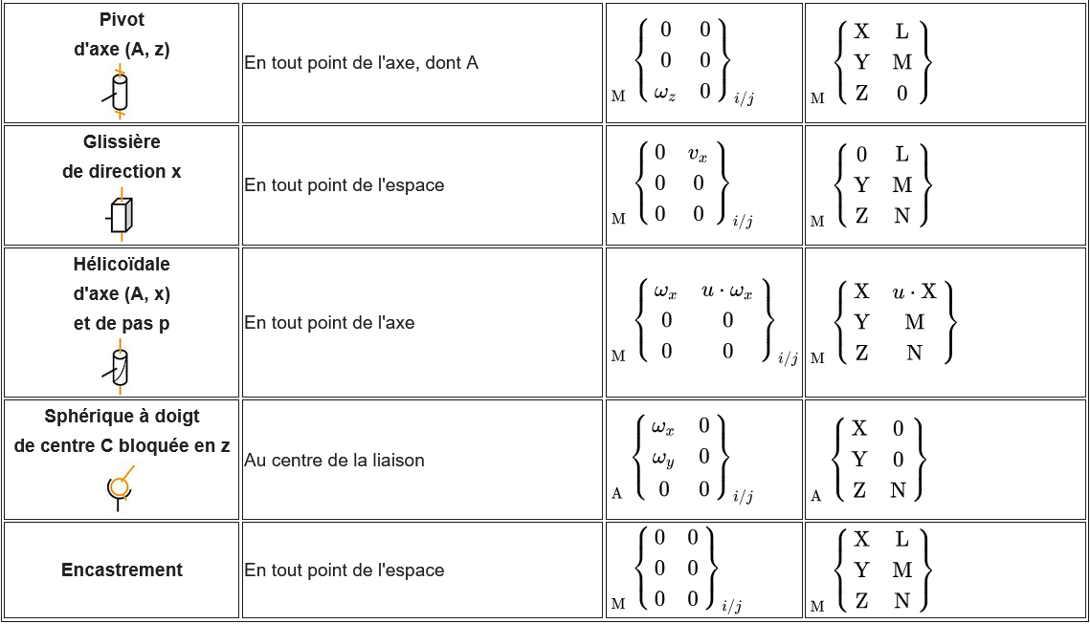
The joints between the bodies are represented by the symbols shown opposite.
https://fr.wikipedia.org/wiki/Liaison_(m%C3%A9canique)
Introduction - Need Definition – Functional Study – Kinematics - Architecture – Drawings and Diagrams - Technological – Assembly tolerance
Notes:
Torseur cin= w rotation v translation
T. Action méc.= XYZ translation LMN rotation
Liaison pivot → Revolute joint
Liaison glissière → Prismatic joint
Liaison encastrement → Fixed joint
Liaison rotule → Spherical joint

Slide 12
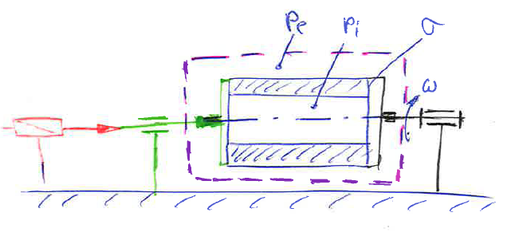
Kinematic diagram of the GiroPresse
Helical joint to generate an axial motion
Sliding revolute joint: transmits axial motion and allows rotation
Revolute joint: locks axial motion and allows rotation
Introduction - Need Definition – Functional Study – Kinematics - Architecture – Drawings and Diagrams - Technological – Assembly tolerance

Slide 13
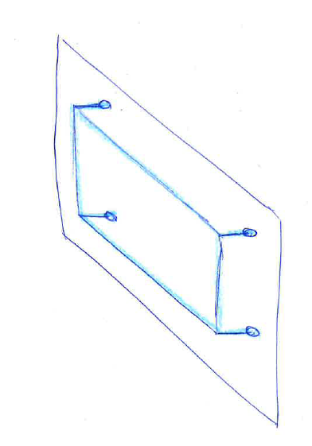
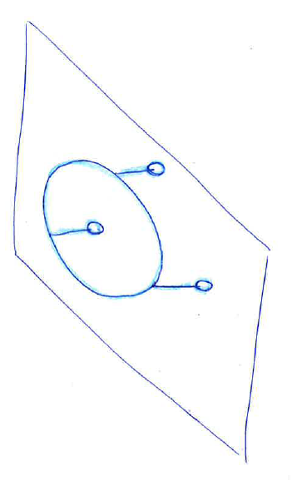
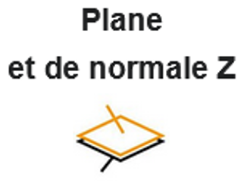
Architecture
After the search for the kinematics, the next step is the study of the architecture. This will define how the joints will be made. At this stage, it is essential to find the best compromise between hyperstaticity, stability, and rigidity.
Let’s take the example of a table on the floor, where the joint will be a "planar support" with 3 degrees of freedom locked.
For a rectangular table: 4 legs will be required to ensure uniform stability.
For a round table: 3 legs will do the job perfectly, and stability will be uniform.
Stable table but hyperstatic of level 1
Stable and isostatic table
Introduction - Need Definition – Functional Study – Kinematics - Architecture – Drawings and Diagrams - Technological – Assembly tolerance
Notes:
Après la recherche de la cinématique vient l’étude de l’architecture. Elle va définir comment les liaisons vont être réalisées. Il faut, à cette étape, trouver le meilleur compromis entre hyperstatique, stabilité et rigidité.
Prenons l'exemple d’une table sur le sol, la liaison sera « Appuis plan » avec 3 degrés de liberté bloqués.
-Pour une table ronde : 3 pieds feront parfaitement l’affaire et la stabilité sera uniforme.
-Pour une table rectangulaire : il faudra 4 pieds pour avoir une stabilité uniforme.

Slide 14
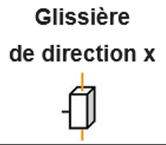
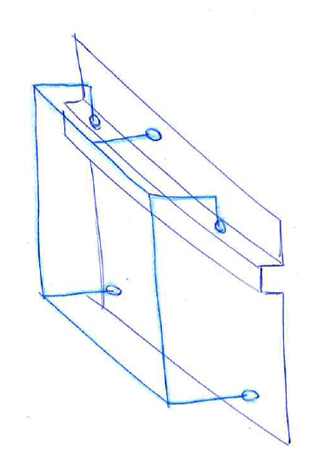
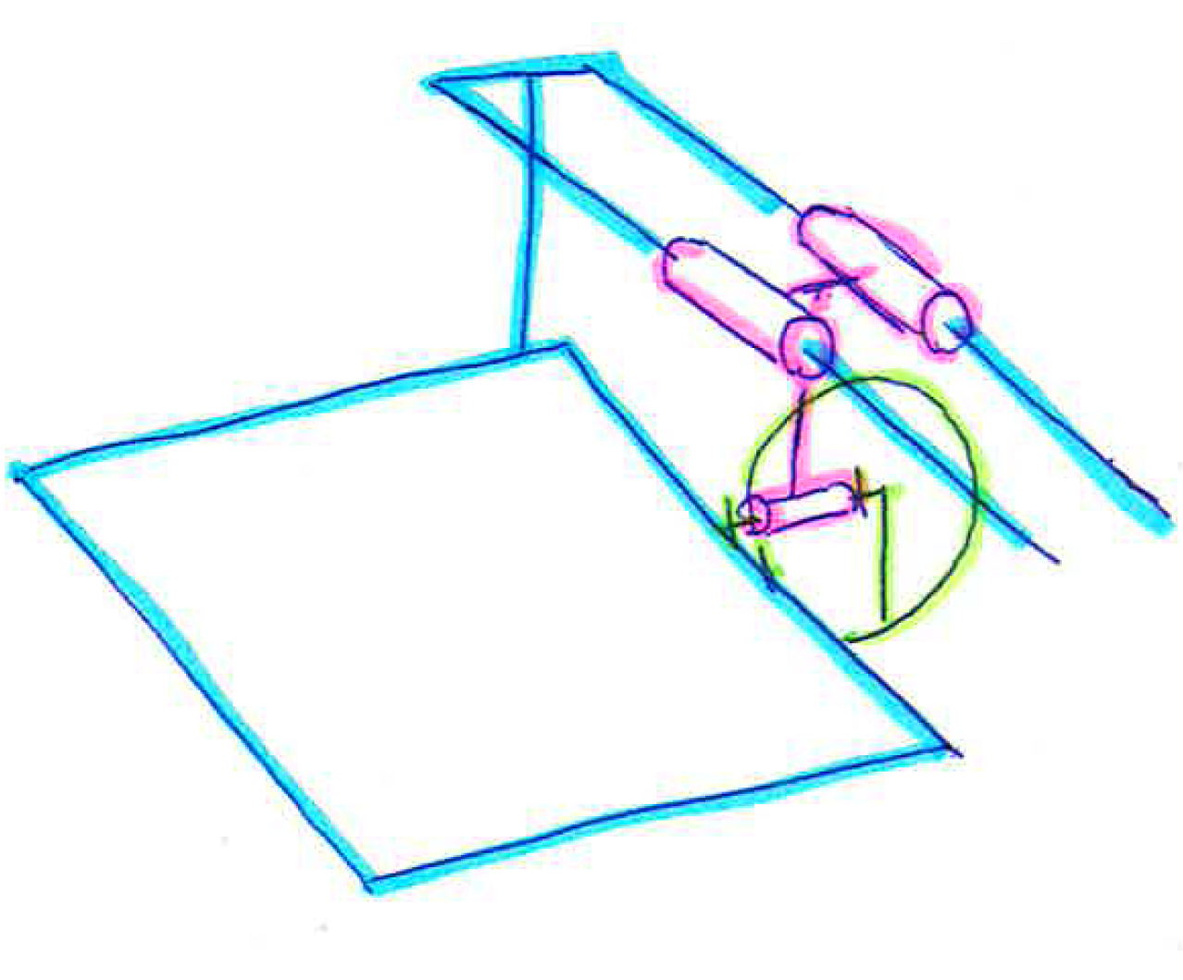
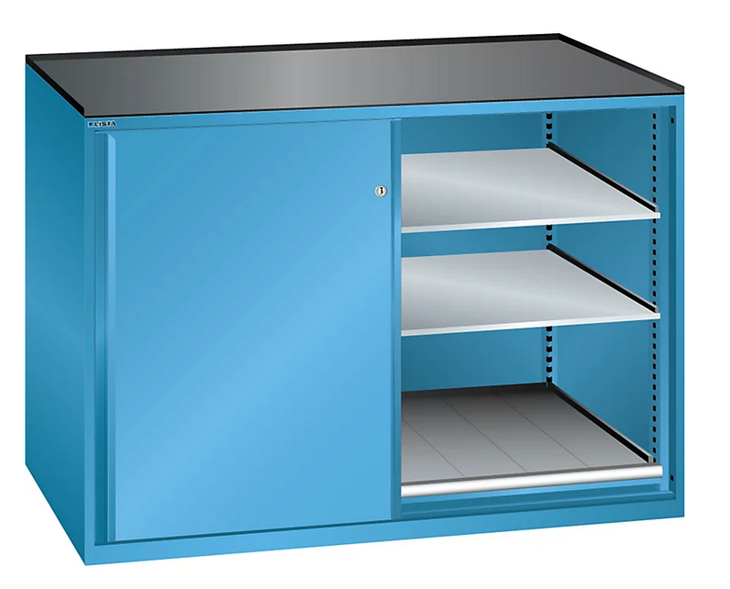
paper slicer
paper slicer
Two other examples of architectural studies of a sliding mechanism
Cabinet door made with two rollers and three support pads
Paper slicer
Introduction - Need Definition – Functional Study – Kinematics - Architecture – Drawings and Diagrams - Technological – Assembly tolerance

Slide 15
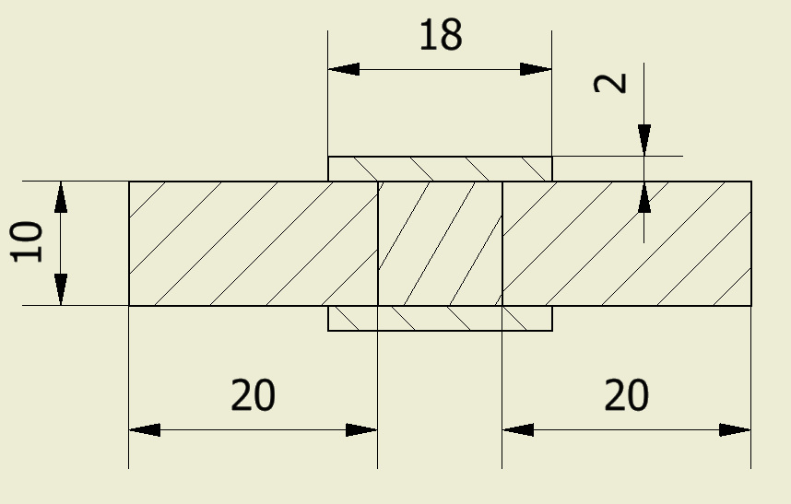
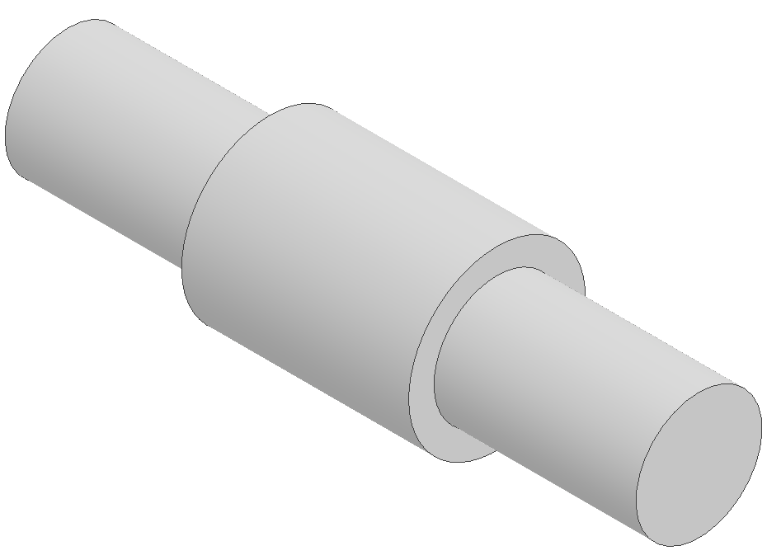
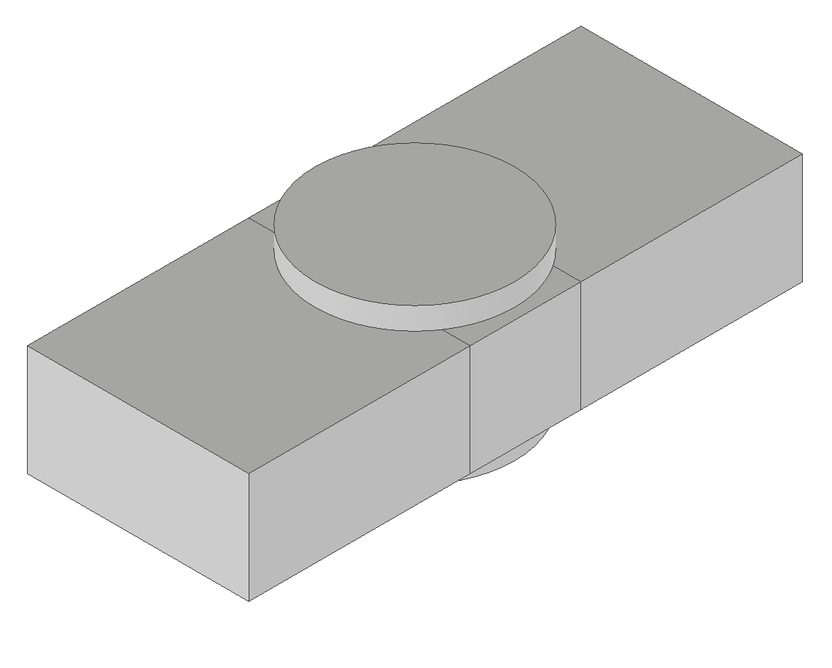
Drawings and Diagrams
After considering the kinematics and architecture of the mechanism, the first sketches are created. Their purpose is to clearly communicate the chosen ideas and solutions without language barriers. We will review a few simple rules to follow. In the example below, we can’t tell whether the parts are cylindrical or prismatic. The hatching provides information that there are 4 or 5 parts.
?
?
Introduction - Need Definition – Functional Study – Kinematics - Architecture – Drawings and Diagrams - Technological – Assembly tolerance
Notes:
Après avoir réfléchir à la cinématique et à l’architecture du mécanisme arrive les premier croquis. Leurs butes est de transmettre clairement les idées et solutions retenues sans barrière de langue. Nous allons voir quelques règles simple à respecter.
L’exemple ci-dessous ne permet pas de définir s’il s’agit de pièces cylindriques ou prismatiques.
Les hachures nous donnent l’information qu’il y a 4 ou 5 pièces.

Slide 16
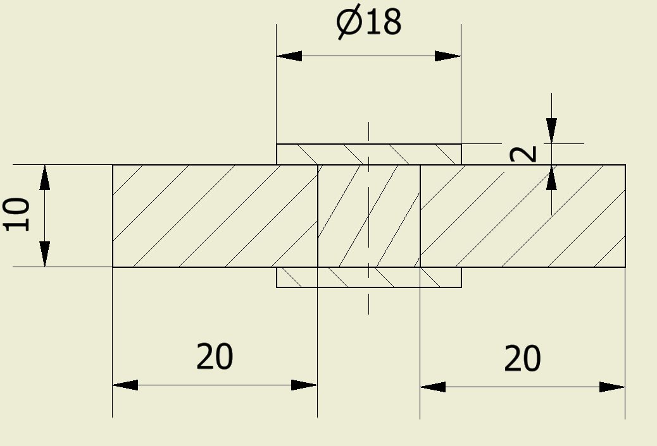
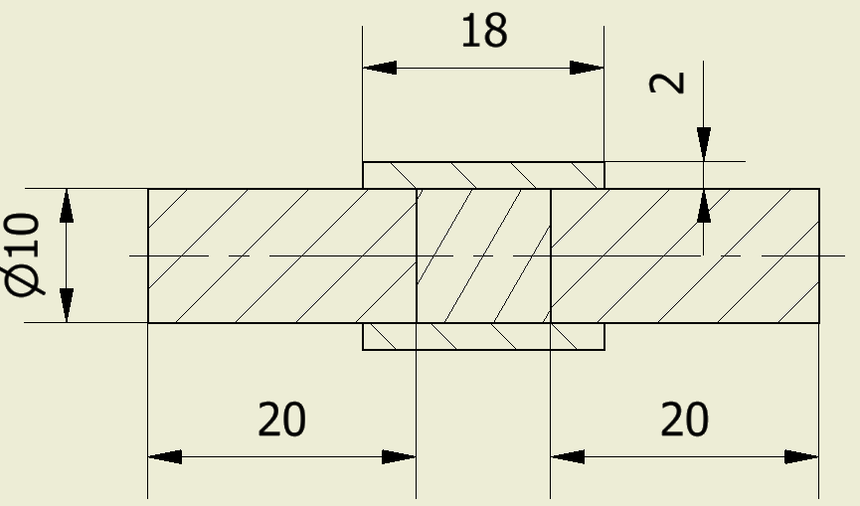
With the addition of centerlines, hidden edge lines, and the diameter symbol Ø (Alt157), there is no longer any doubt.
Introduction - Need Definition – Functional Study – Kinematics - Architecture – Drawings and Diagrams - Technological – Assembly tolerance

Slide 17
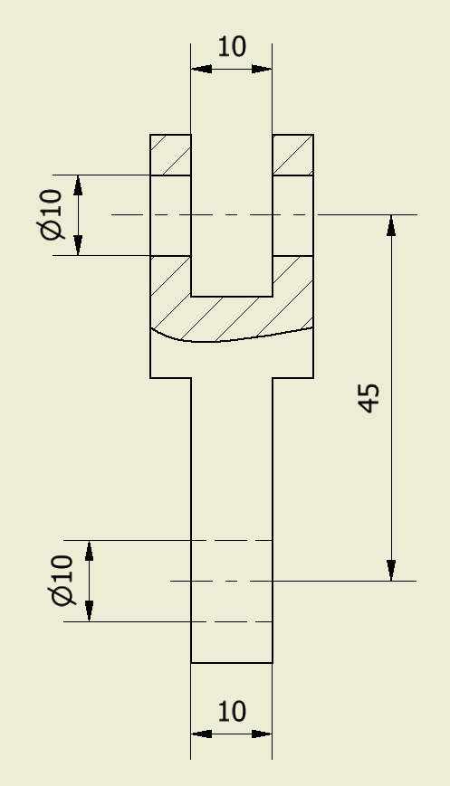
The most commonly used lines are:
Continuous strong: for the outline of parts
Thin mixed line: for centerlines/axis lines
Continuous Fin: for dimensions and Hatching
Thin dashed line: for hidden edges
Introduction - Need Definition – Functional Study – Kinematics - Architecture – Drawings and Diagrams - Technological – Assembly tolerance

Slide 18
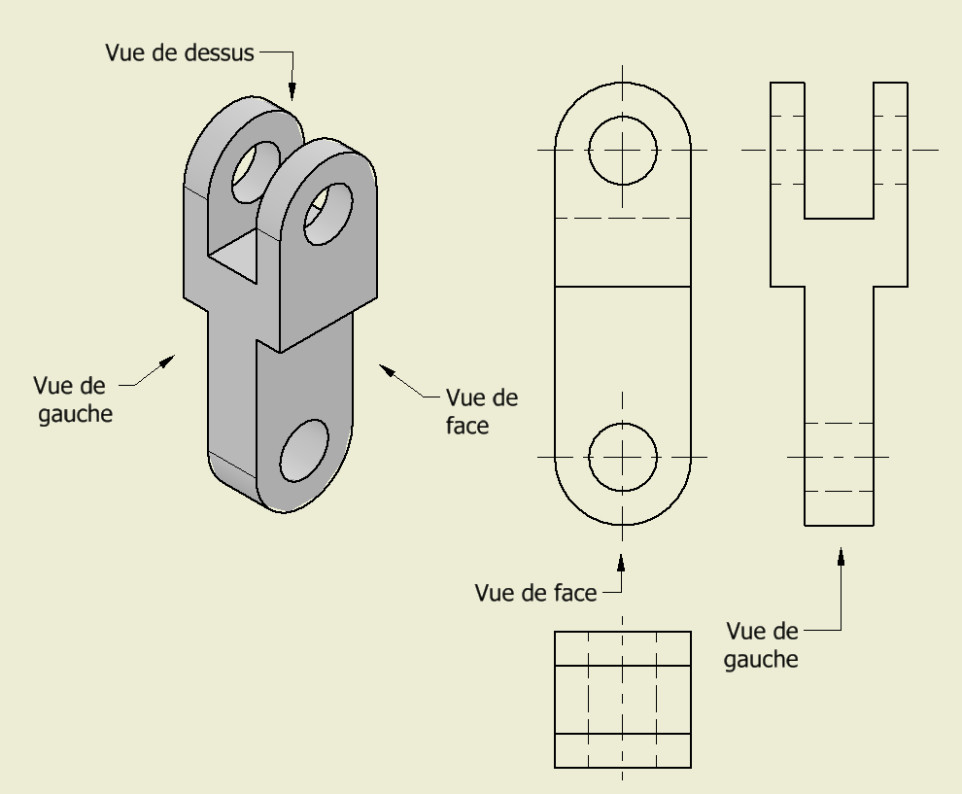
A single view usually does not provide all the information about the geometry of the parts. Only simple cylindrical parts require just one view. For a correct drawing, you need to:
Define one face of the part to be the front view and place it on the left (or in the center).
Place the left view to the right of the front view.
Place the top view below the front view.
Introduction - Need Definition – Functional Study – Kinematics - Architecture – Drawings and Diagrams - Technological – Assembly tolerance
Notes:
Une seule vue ne permet généralement pas de donner toutes les informations sur la géométrie des pièces. Seul les pièces cylindriques simple demande qu’une seule vue.
Pour un dessin correct il faut:
-Définir une face de la pièces qui sera la vue de face et la placer à gauche (ou au milieu)
-Placer la vue de gauche à droite de la vue de face
-Placer la vue de dessus au dessous de la vue de face

Slide 19
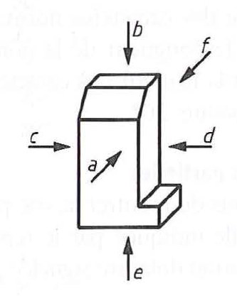
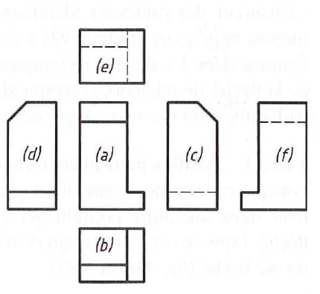
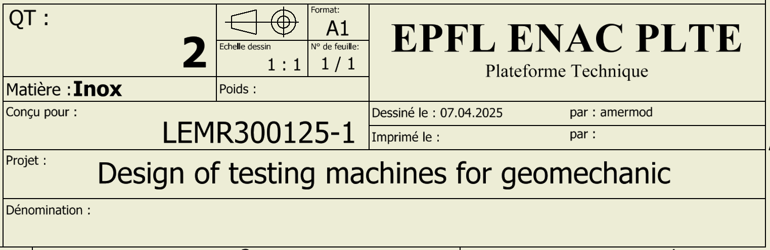
/!\ There are other drawing standards that project the views to the left. In the case of complex or asymmetrical parts, this can lead to errors
Right projection of the left view (conventional method in Europe)
Left projection of the left view (conventional method in the USA)
WSM 2014
Introduction - Need Definition – Functional Study – Kinematics - Architecture – Drawings and Diagrams - Technological – Assembly tolerance

Slide 20
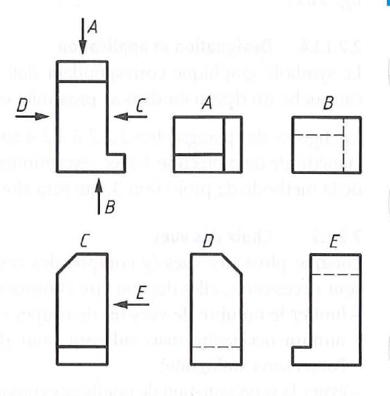
Another method, which is less rigid and works well for study sketches, is to first draw the initial view and then place an arrow to define the viewpoint for the other views. This method allows you to place the views wherever you want, even if there is a lack of space on other sheets. Be careful to clearly number the sheets.
WSM 2014
Introduction - Need Definition – Functional Study – Kinematics - Architecture – Drawings and Diagrams - Technological – Assembly tolerance
Notes:
Une autre méthode qui est moins rigoureuse et s’adapte bien lors des croquis d’études. Après avoir esquissé la première vue il suffit de placer une flèche qui va définir le point d’observation des autres vues.
Cette méthode permet de placer les vues où l’on veux et même en cas de manque de place sur d’autre feuilles. Attention à une numérotations claire des feuilles.

Slide 21
Technological
This step involves, using a diagram, gathering the necessary information for detailed design. The diagram should be drawn to a scale corresponding to the actual proportions. It may be useful to use tools such as CAD (Computer-Aided Design) or CAE (Computer-Aided Engineering). All joints and components will be represented, including fixed joints (e.g., between parts 4 and 5). This is a broad and lengthy step, and it will be difficult to address all the points in detail. However, here is a list of elements to be completed:
With material strength calculations, the different cross-sections must be defined (for example, for part 2). /!\ Consideration of material choices and their availability (lead times, costs).
Power transmission sizing
Sealing sizing
Selection of standardized components (bearings, bushings, screws, etc.)
Assembly sequences
Definition of functional clearances
What machining methods can be used to manufacture the parts? Collaboration with a manufacturing workshop is essential at this stage.
Introduction - Need Definition – Functional Study – Kinematics - Architecture – Drawings and Diagrams - Technological – Assembly tolerance
Notes:
Cette étape consiste, à l’aide d’un schéma, à regrouper les informations nécessaires à la conception détaillée. Le schéma doit être réalisé à une échelle correspondant aux proportions réelles. Il peut être utile d’utiliser des outils tels que la DAO ou la CAO. Toutes les liaisons et composants seront représentés, y compris les liaisons d’encastrement (par exemple, entre les pièces 4 et 5). Il s'agit d'une étape vaste et longue, et il sera difficile d'aborder tous les points en détail. Toutefois, voici une liste des éléments à compléter :

Slide 22
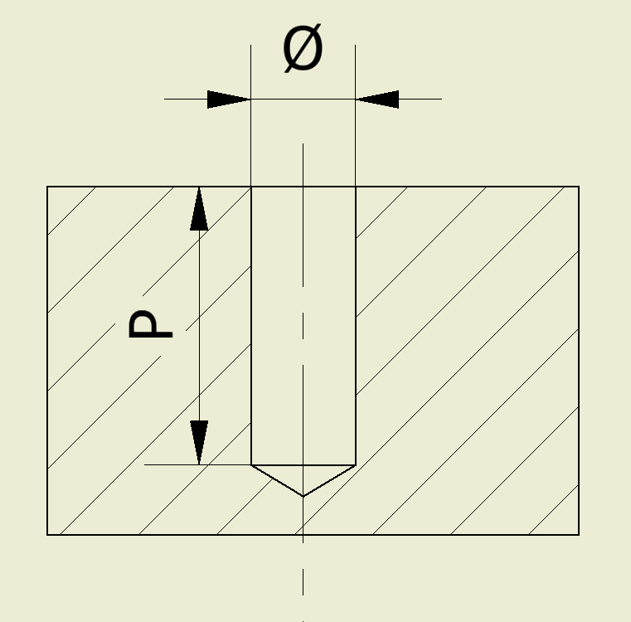
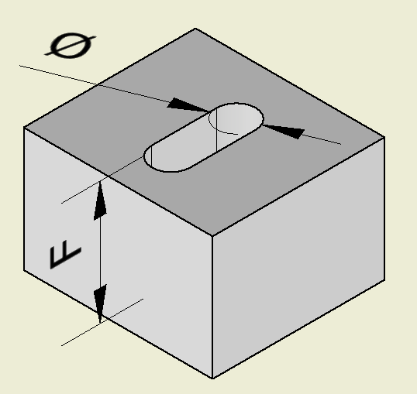
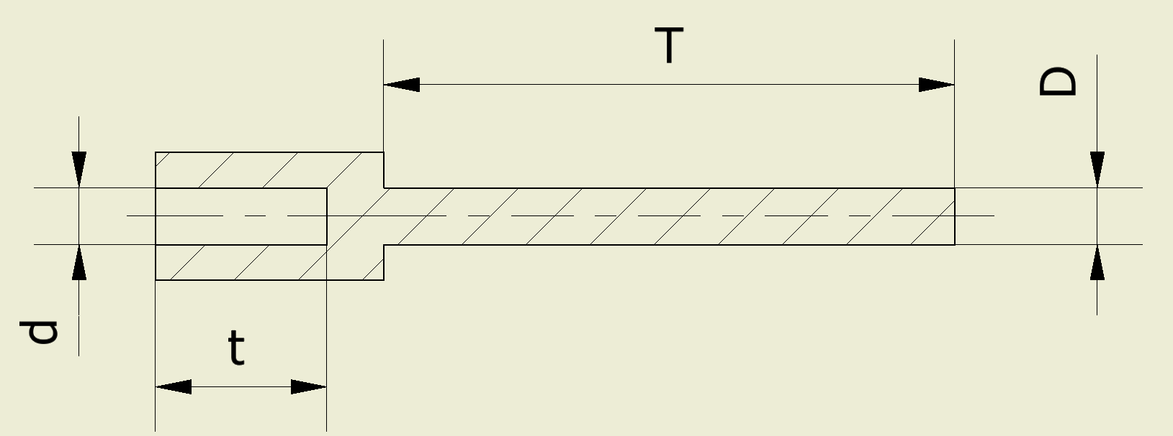
Although collaboration with a workshop is valuable, here are some proportions that can help in technological diagrams. These are standard machining proportions. /!\ Materials and machine type can have a significant impact on the values below:
Maximum drilling depth:
P=3 à 8 x Ø
Maximum milling depth:
F= 2 à 4 x Ø
Maximum internal turning depth:
t= 5 à 7 x d
Maximum external turning depth:
T= 3 à 4 x D (Without tailstock)
T= 4 à 15 x D (With tailstock)
The drilling cone depth is approximately ~3/Ø.
Welds that join parts with a thickness <1 mm and >20 mm require special precautions depending on the metals used.
Introduction - Need Definition – Functional Study – Kinematics - Architecture – Drawings and Diagrams - Technological – Assembly tolerance
Notes:
Bien que la collaboration avec un atelier et précieuse voici quelques proportion qui peuvent aider dans les schéma technologiques.
Il s’agit des proportions d’usinage standard.
/!\ Les matériaux et le type de machine peuvent avoir une grande influence sur les valeur ci-dessous :

Slide 23
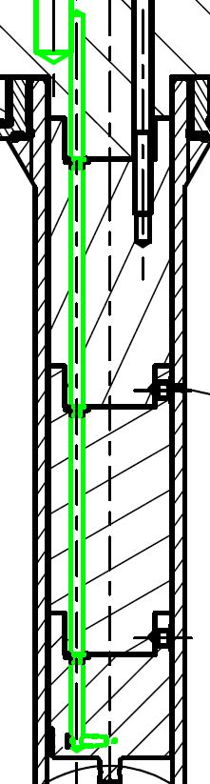
The example below shows a hole (in green) used for fluid passage. A hole of this diameter is not feasible at such a depth. For this reason, the inner part of the component was made in multiple sections. This technological choice meets the requirements but results in higher manufacturing costs, the addition of seals between each part, assembly challenges, and a decrease in the system’s reliability.
Introduction - Need Definition – Functional Study – Kinematics - Architecture – Drawings and Diagrams - Technological – Assembly tolerance
Notes:
L’exemple ci-dessous montre un perçage (en vert) qui est utilisé pour le passage d’un fluide. Un perçage de ce diamètre n’est pas réalisable sur une telle profondeur. Pour cette raison, la pièce intérieur à été réalisée en plusieurs parties. Ce choix technologique permet de répondre aux besoins, mais engendre des coûts de fabrication plus élevés, l’ajout d’étanchéité entre chaque pièce, des contraintes lors du montage, et une diminution la fiabilité du système.

Slide 24
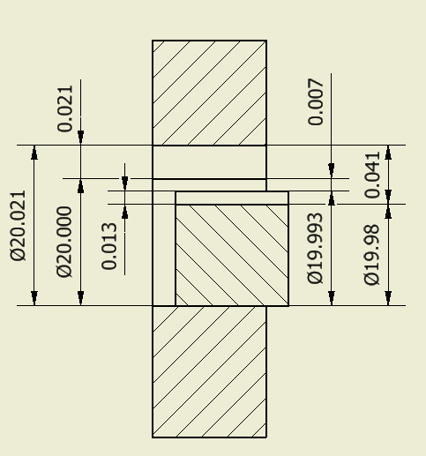
Assembly tolerance
The assembly of mechanical components requires assembly tolerances to ensure the desired functionality. For example, a sliding pivot joint (assembly with clearance) or a fitting (assembly with interference). Let’s consider a shaft with a nominal diameter of Ø20 and a hole of Ø20. To create a sliding pivot, the assembly tolerance commonly used in mechanical engineering is H7/g6.
The H guarantees that the hole is equal to or larger than the nominal size. The 7 is the tolerance class. In this case, the IT (tolerance interval) is 0.021mm. For Ø20 H7: D = 20.000 to 20.021.
The g guarantees that the shaft is smaller than the nominal size
to ensure proper assembly. The 6 is the tolerance class. In this case, the IT (tolerance interval) is 0.013mm. For Ø20 g6: d = 19.980 to 19.993.
An assembly with clearance is guaranteed with:
A minimum clearance of 0.007mm
A maximum clearance of 0.041mm
Introduction - Need Definition – Functional Study – Kinematics - Architecture – Drawings and Diagrams - Technological – Assembly tolerance
Notes:
Le montage de composants mécaniques demande des tolérances de montage pour garantir le fonctionnement souhaité. Par exemple une liaison pivot glissant (montage avec jeu) ou un encastrement (montage avec du serrage).
Prenons un arbre de diamètre nominal Ø20 et un trou Ø20. Pour réaliser un pivot glissant, la tolérance de montage couramment utilisée en mécanique est H7/g6.

Slide 25
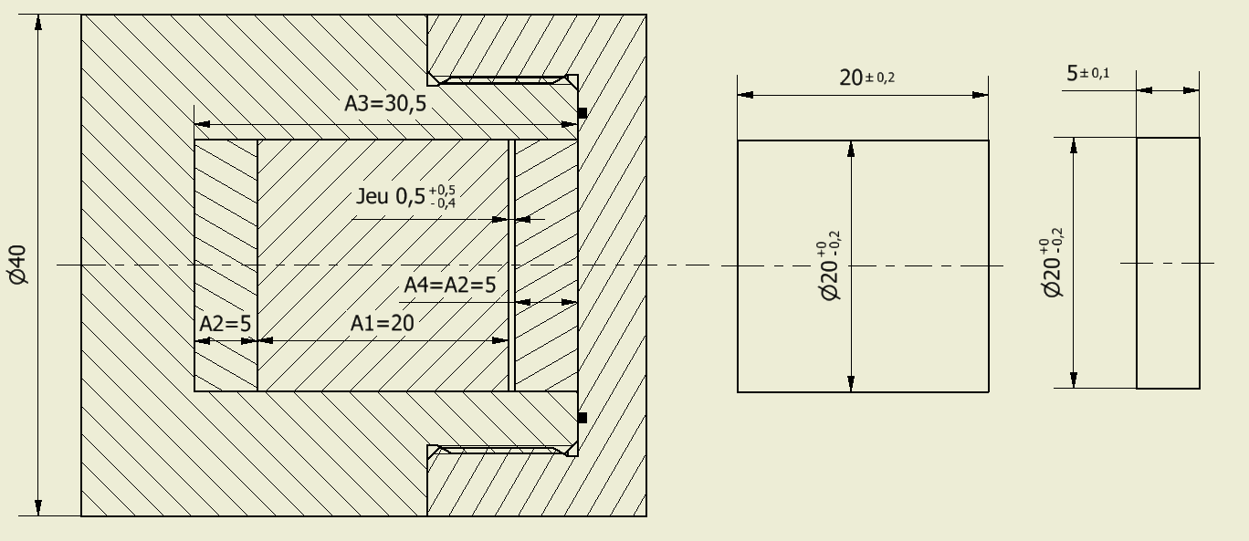
Linear dimensions also need to be tolerated. The example below shows a reactor in which we will assemble three samples. The tolerances of 20 ± 0.2 mm and 5 ± 0.1 mm are provided by the supplier. A minimum clearance of 0.1 mm and a maximum clearance of 1 mm ensure the proper functioning of the reactor. The goal is to define the manufacturing tolerance for dimension A3.
Introduction - Need Definition – Functional Study – Kinematics - Architecture – Drawings and Diagrams - Technological – Assembly tolerance
Notes:
Les cotes linéaires demandent également à être tolérées.
L’exemple ci-dessous montre un réacteur dans lequel nous allons monter trois échantillons.
Les tolérances 20 ± 0,2 mm et 5 ± 0,1 mm sont données par le fournisseur. Un jeu minimum de 0,1 mm et un jeu maximum de 1 mm garantissent le bon fonctionnement du réacteur.
Le but est de définir la tolérance de fabrication de la cote A3

Slide 26
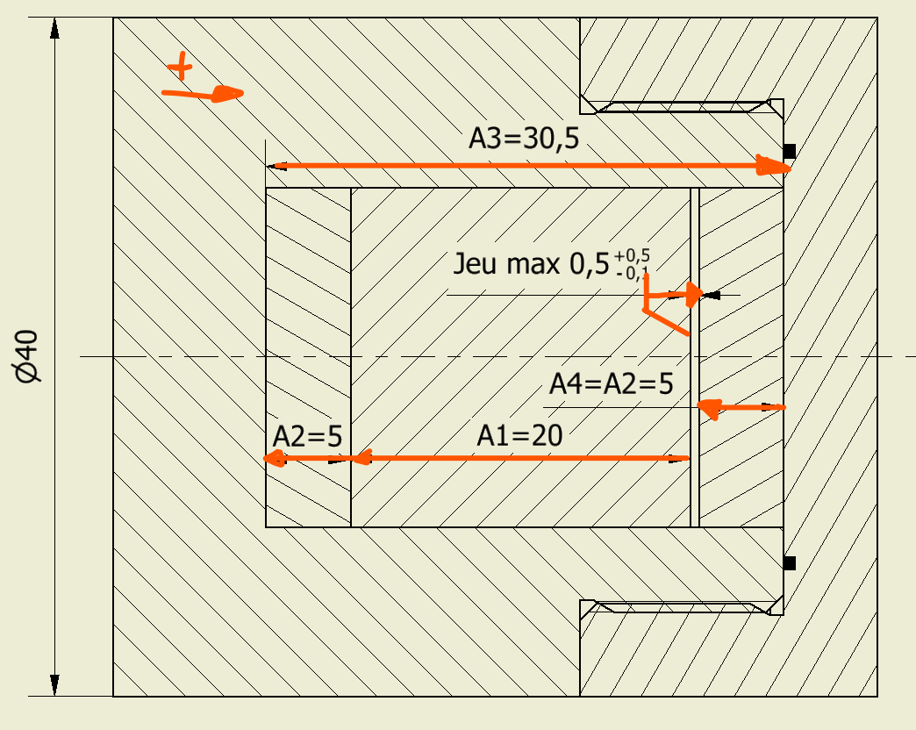
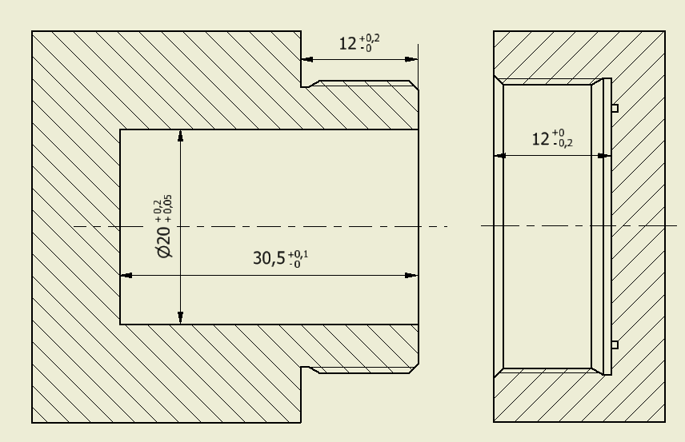
The vector method will help us define the tolerance of dimension A3 by applying the following rule: The sum of the tolerance intervals (IT) is equal to the IT of the functional clearance. ITA1 + ITA2 + ITA3 = IT clearance
This example highlights the importance of quickly defining the tolerance of the samples, as it has a direct impact on the design and its cost. If the sum of the IT is greater than the IT of the clearance, an adjustment during assembly becomes mandatory.
Jmax=A3max-2*A2min-A1min
A3max=2*A2min+A1min+Jmax
A3max=2*4,9+19,8+1=30,6
Jmin=A3min-2*A2max-A1max
A3min=2*A2max+A1max+JminA3min=2*5,1+20,2+0,1=30,5
Introduction - Need Definition – Functional Study – Kinematics - Architecture – Drawings and Diagrams - Technological – Assembly tolerance

Slide 27
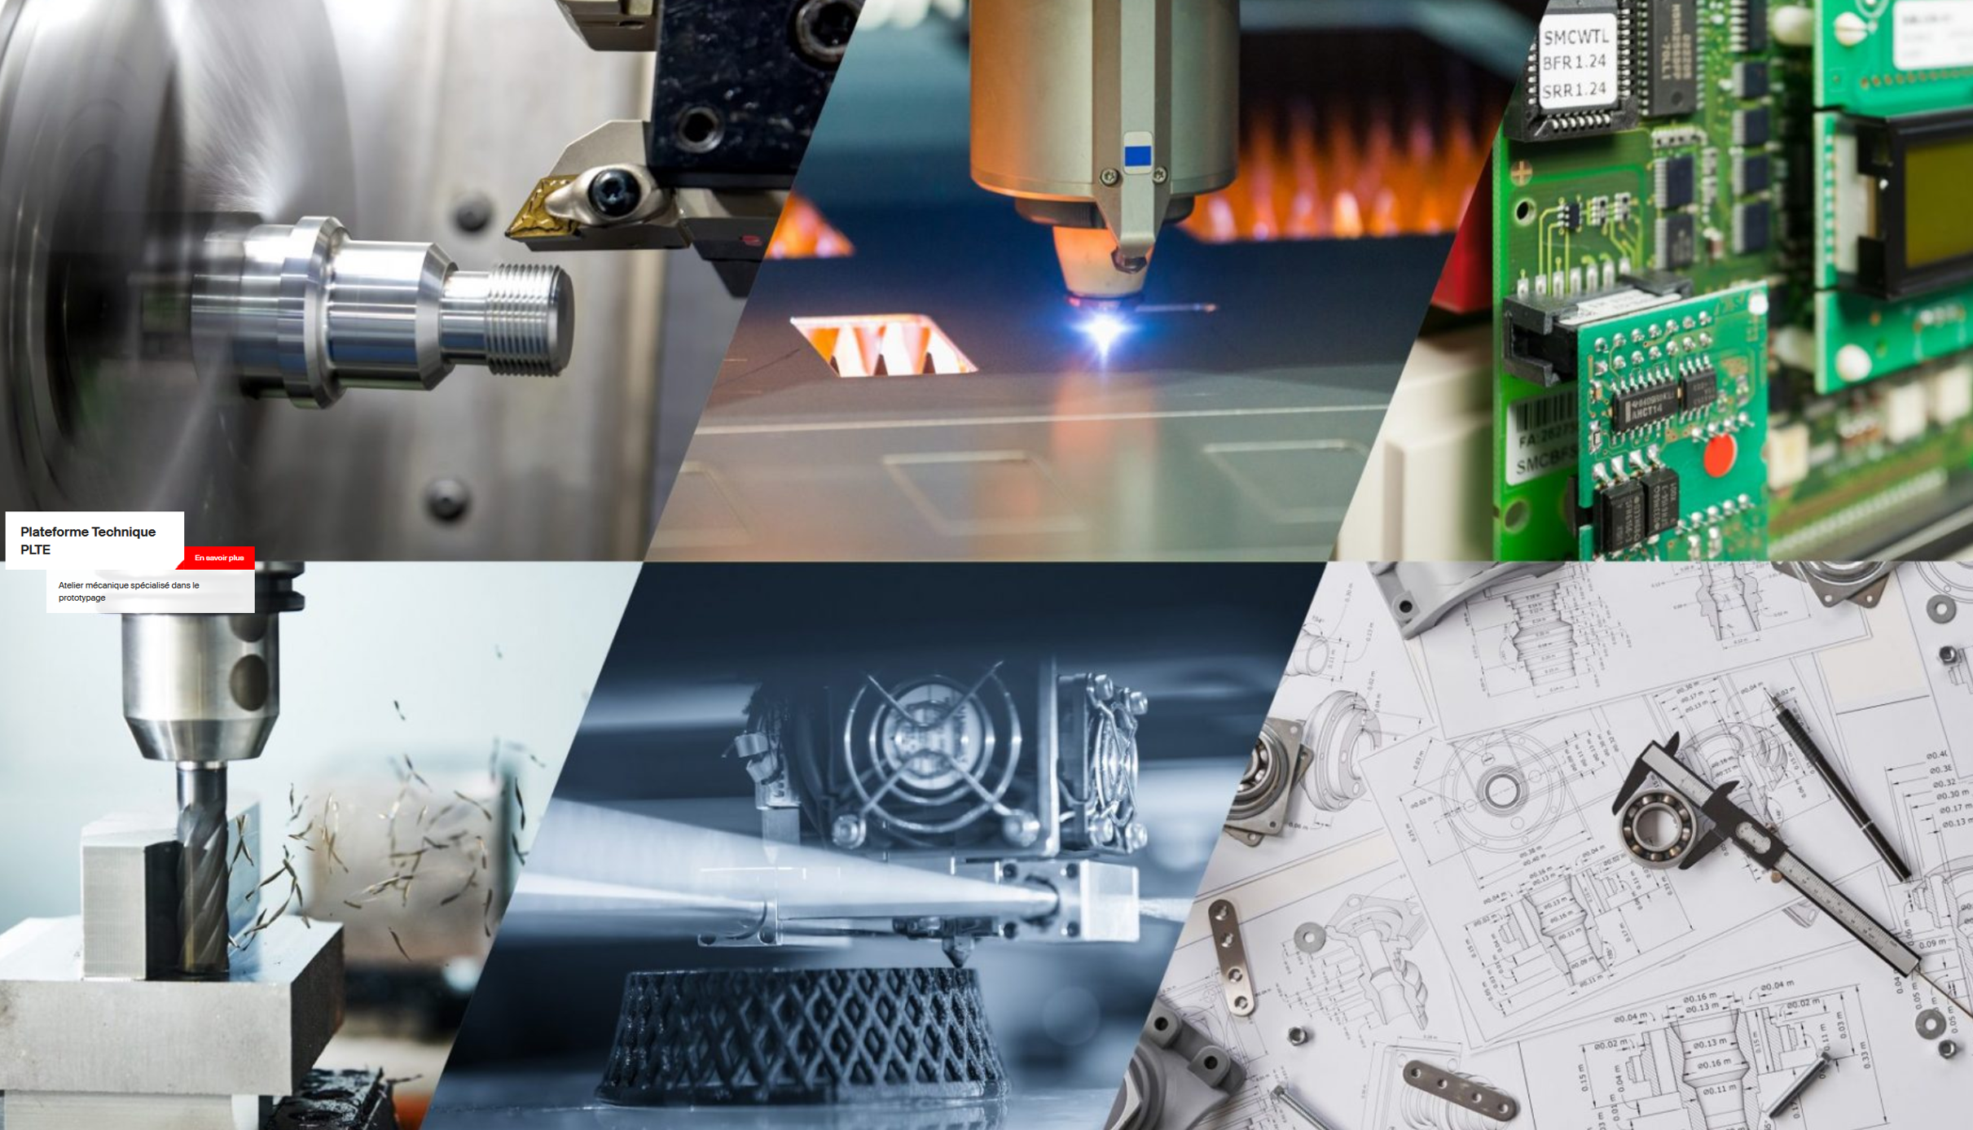
Questions ?
Notes:
27
29.04.2025
Speaker
NAME EVENT / NAME PRESENTATION

